Slide 1

VĂN BẢN:
VIẾNG LĂNG BÁC
(Viễn Phương)

Slide 2
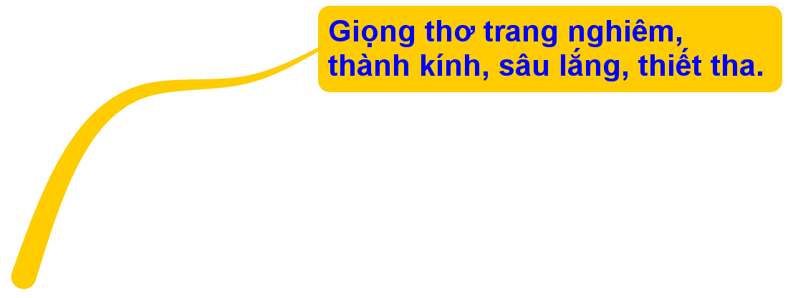




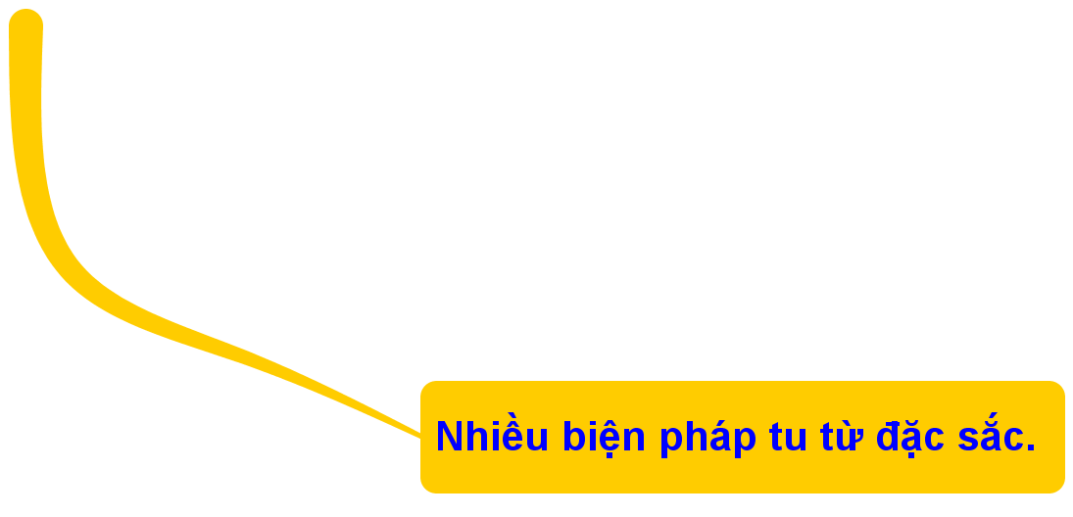

Slide 3
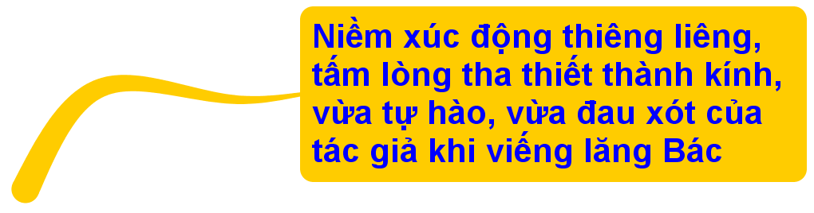



Slide 4



NGHĨA TƯỜNG MINH VÀ HÀM Ý
TIẾT 112

Slide 5


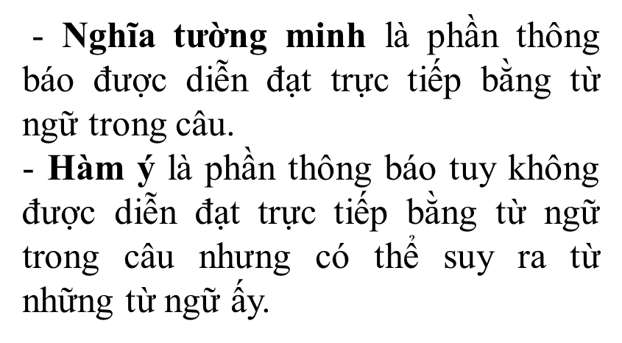


3. KẾT LUẬN

Slide 6
Tiết 62 – Làm văn
NGHỊ LUẬN VỀ MỘT TÁC PHẨM,
MỘT ĐOẠN TRÍCH VĂN XUÔI

Slide 7
A . Lý thuyết:
I. Tìm hiểu đề và lập dàn ý
1. Đề 1: Phân tích truyện ngắn “ Tinh thần thể dục” của Nguyễn Công Hoan
- Thao tác chính: Phân tích
- Nội dung: Nội dung, nghệ thuật và ý nghĩa của truyện ngắn “Tinh thần thể dục”
- Tư liệu: Tác phẩm “Tinh thần thể dục” của Nguyễn Công Hoan
a. Tìm hiểu đề:

Slide 8
- Mở bài:
Giới thiệu ngắn gọn về tác giả và truyện ngắn“Tinh thần thể dục” của Nguyễn Công Hoan.
- Thân bài:
+ Đặc sắc của kết cấu truyện:
+ Mâu thuẫn và tính chất trào phúng truyện:
+ Đặc điểm ngôn ngữ truyện:
+ Giá trị hiện thực và ý nghĩa phê phán của truyện:
- Kết bài: Đánh giá chung.
b. Lập dàn ý

Slide 9
Tiết 119, 120:
CÁCH LÀM BÀI NGHỊ LUẬN VỀ TÁC PHẨM TRUYỆN
(HOẶC ĐOẠN TRÍCH)
- Tiếp theo tiết 115 -

Slide 10
BỐN BƯỚC LÀM BÀI
1. Tìm hiểu để và tìm ý
Bằng cách chép lại đề trên giấy rõ ràng, gạch dưới các từ quan trọng, các ý quan trọng và tìm xem yêu cầu chính của đề bài là gì.
Ví dụ: Suy nghĩ về đời sống tình cảm gia đình trong chiến tranh qua truyện ngắn Chiếc lược ngà của Nguyễn Quang Sáng, ta cần tìm ra các yêu cầu gồm:
  Đề nghị luận nhắc đến vấn đề gì, tác phẩm nào?
  Phải làm bài theo hướng phân tích hay trình bày suy nghĩ.
  Ngoài yêu cầu phân tích hoặc nêu suy nghĩ, có còn yêu cầu nào khác không.
2. Lập dàn ý
Mở bài: giới thiệu khái quát về tác giả, tác phẩm, thời gian sáng tác, hoàn cảnh sáng tác và mục đích viết bài nghị luận trên.
Thân bài: Tập trung phân tích hoặc trình bày suy nghĩ về những điểm chính mà trong phần tìm hiểu ý ta đã lập ra. Lưu ý nên viết đúng trọng tâm, ngắn gọn, xúc tích và lựa chọn câu chữ phù hợp. Có thể kết hợp các kiểu liên kết VB, biện pháp tu từ để giúp bài nghị luận được điểm cao.
Kết bài: Nêu ra quan điểm và ý nghĩa tác phẩm, những bài học hay giá trị mà tác phẩm mang lại cho người đọc.
3. Viết bài
4. Kiểm tra lại bài viết

